Slide 1
ABSTRACT FACTORY
Disciplina Engenharia de Software
Professor: Rogério Xavier
Aluna: Marceli Golin

Slide 2
O que é Abstract Factory ?
O Abstract Factory (Fábrica Abstrata) é um padrão de projeto criacional do manual GoF (Gang of Four) que fornece uma interface para criar famílias de objetos relacionados ou dependentes sem especificar suas classes concretas.
Em vez de instanciar os objetos diretamente com o operador new, o cliente solicita a criação de produtos a um objeto "Fábrica". Como a fábrica e os produtos são definidos por interfaces, o cliente pode alternar entre diferentes famílias de produtos alterando apenas a fábrica concreta que está utilizando.

Slide 3
Codigo sem Abstract Factory
Imagine um sistema que roda em múltiplos sistemas operacionais (Windows e Mac). Se o seu código tiver blocos condicionais espalhados como:
java
if (sistema == "Windows") {
BotaoWin b = new BotaoWin();
} else {
BotaoMac b = new BotaoMac();
}

Slide 4
Estrutura Base (UML Conceitual)
No diagrama temos:
AbstractFactory: Interface que declara os métodos de criação de cada produto abstrato.
ConcreteFactory: Implementa as operações para criar os produtos específicos (ex: Fábrica do Windows cria botões do Windows).
AbstractProduct: Interface para um tipo de produto (ex: Botao).
ConcreteProduct: Implementação real do produto (ex: BotaoWindows).
Client: Utiliza apenas as interfaces declaradas por AbstractFactory e AbstractProduct.

Slide 5
Problemas sem - Abstract Factory
Isso gera três grandes problemas:
Acoplamento Alto: O código principal precisa conhecer todas as classes de botões do Windows e do Mac.
Inconsistência Visual: Se você misturar um botão do Windows com um menu do Mac por erro de digitação, a interface falhará.
Violação do Princípio Aberto/Fechado (OCP): Adicionar um novo sistema operacional (como Linux) exigirá alterar todo o código onde os objetos são criados.

Slide 6
Vantagens com - Abstract Factory
Vantagens:
Evita Acoplamento
Consistência Visual
Princípio Aberto/Fechado (OCP) - Pouca mundança, não quebra o código, mas podem ser implementadas muitas Factorys
Princípio da responsabilidade única

Slide 7
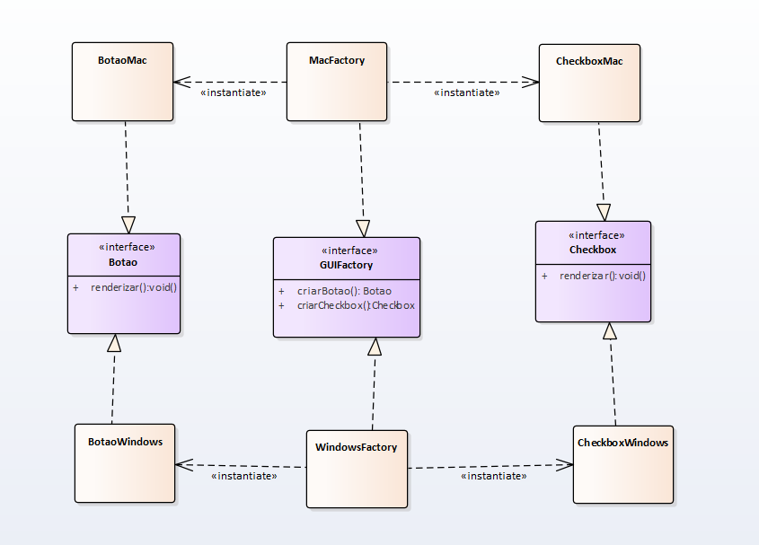
A representação no ENTERPRISE

Slide 8
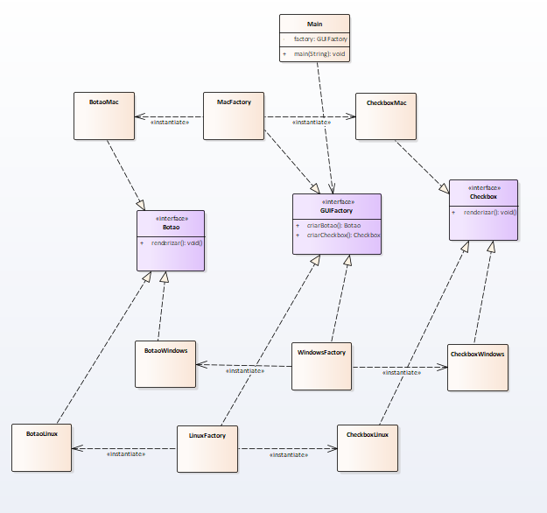
A representação no ENTERPRISE

Slide 9
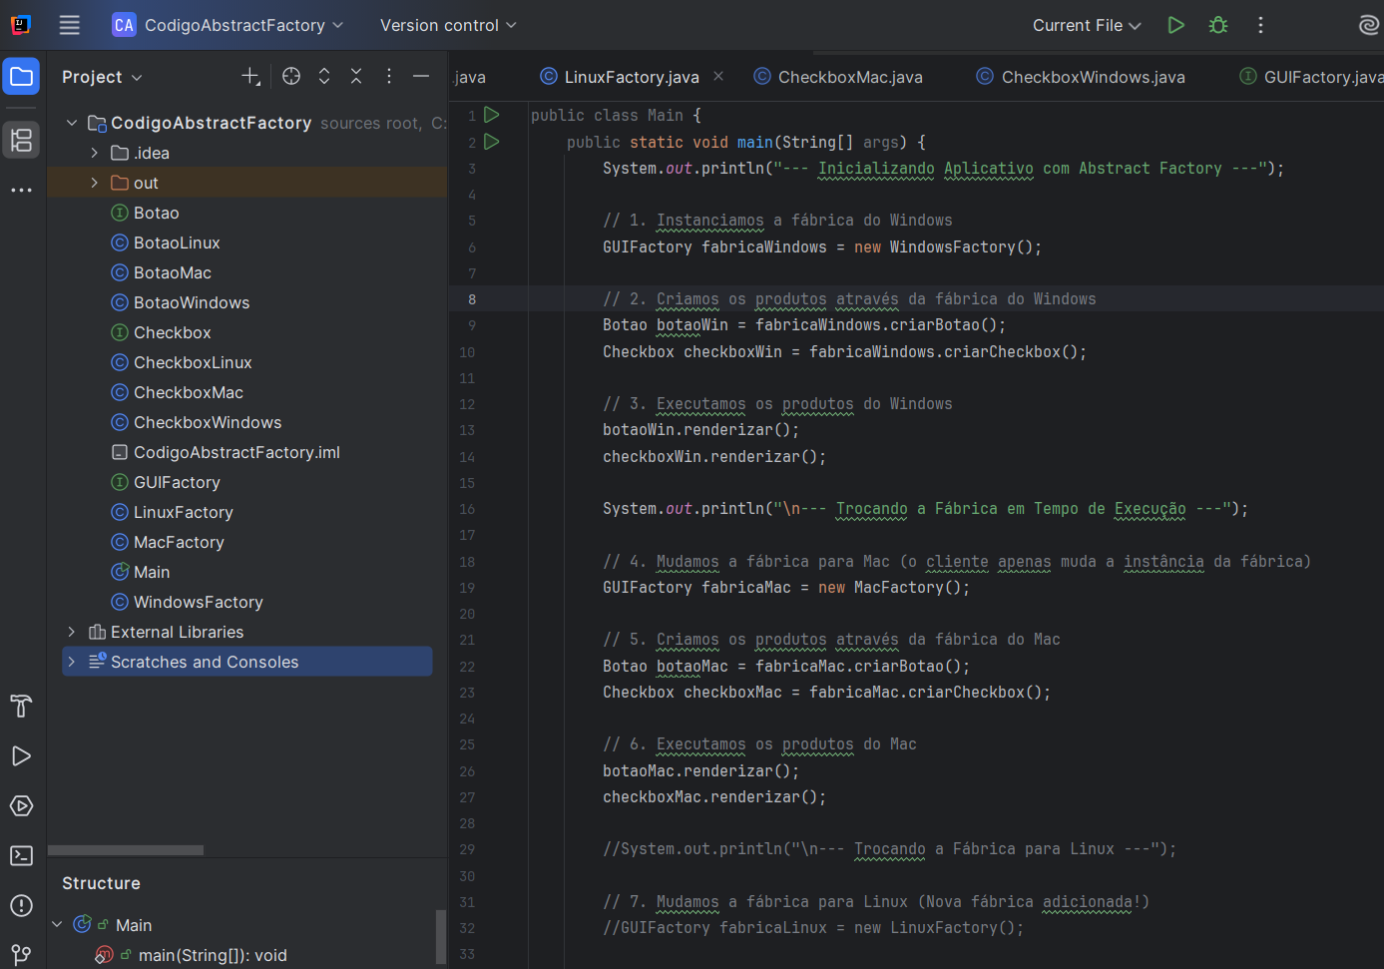
A representação no Código
Codigo Intellij Idea

Slide 10
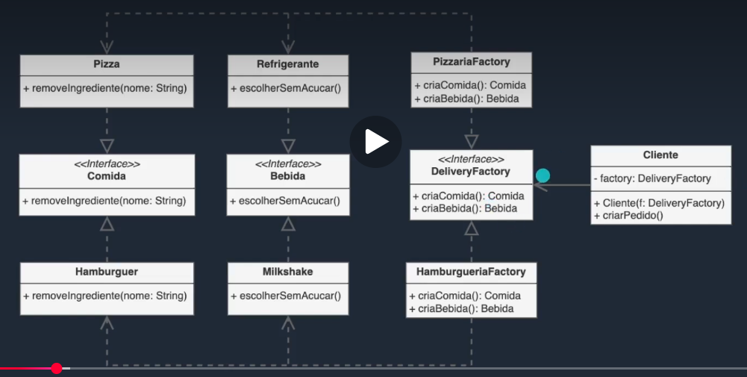
A representação no ENTERPRISE

Slide 11
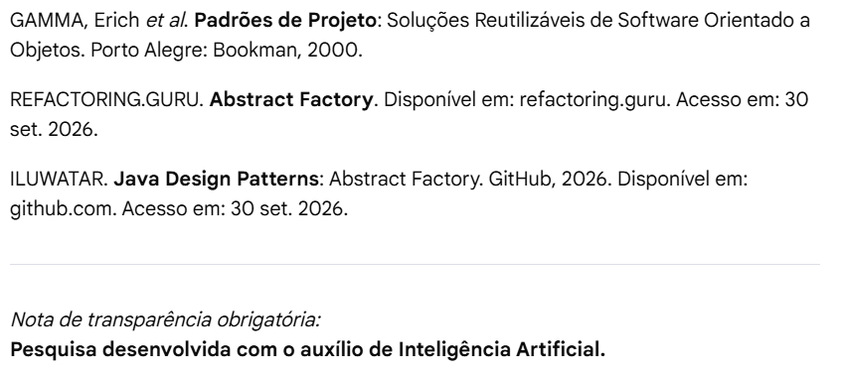
Referências

